Slide 1





UNIVERSIDAD CATOLICA SANTIAGO DE GUAYAQUIL
AUDITORIA FORENSE
Metodologías de la Auditoria Forense
Grupo F
Anthony Gregory Arellano Alvarado
Jhon David Murillo Criollo
Diana Cristina Reyes Moncayo
Fabian Marcelo Rojas Armijos

Slide 2
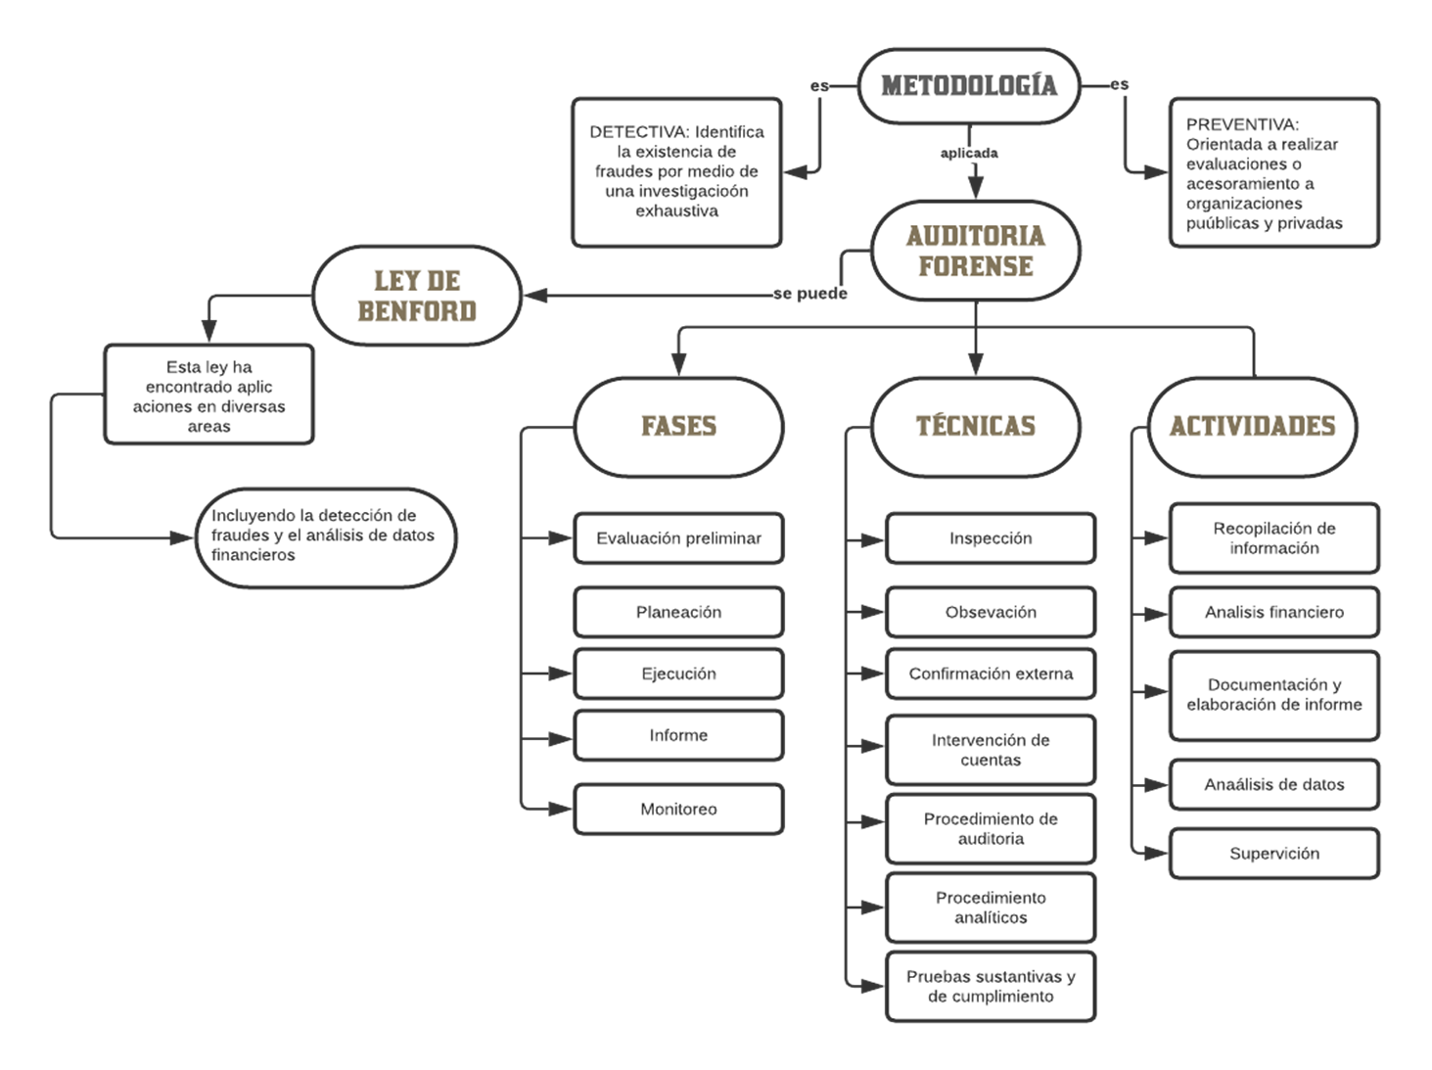
MAPA MENTAL

Slide 3
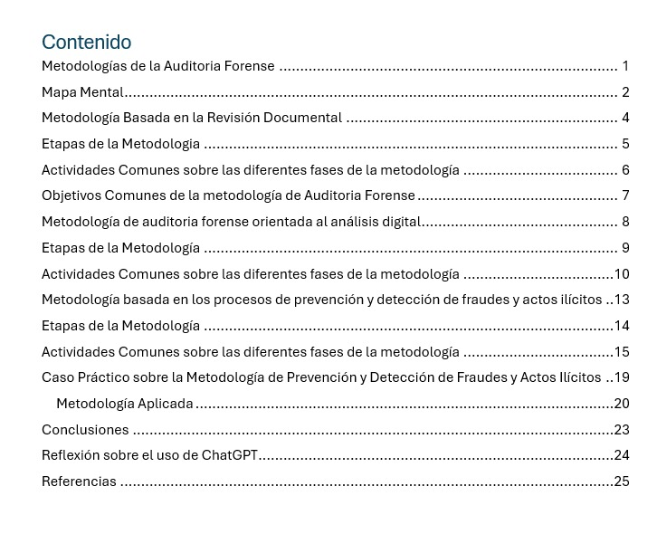

Slide 4



METODOLOGÍA BASADA EN LA REVISION DOCUMENTAL
La Auditoria Forense
La auditoria forense implica un análisis detallado de los registros financieros con el fin de detectar fraudes, irregularidades o actividades ilícitas. Los auditores forenses utilizan técnicas avanzadas de investigación y contabilidad para identificar discrepancias y proporcionar evidencia que pueda ser utilizada en procedimientos legales. Esta disciplina no solo se enfoca en la identificación de problemas, sino también en la implementación de medidas preventivas para evitar futuros incidentes.
Metodología Basada en el Revisión Documental
La metodología de auditoria forense basada en la revisión documental es una herramienta esencial para detectar y prevenir fraudes en las organizaciones. Consiste en un análisis minucioso de los registros financieros y otros documentos relevantes, buscando inconsistencias, anomalías y patrones sospechosos que puedan indicar actividades fraudulentas.
El proceso suele comenzar con la recopilación de documentos clave, como estados financieros, facturas, contratos y correspondencia interna. A continuación, se realiza una revisión detallada de estos documentos, utilizando técnicas avanzadas de análisis de datos y software especializado para identificar irregularidades.

Slide 5

ETAPAS DE LA METODOLOGIA
P
P.A.F
R
S
ELABORACION DEL PROGRAMA DE AUDITORIA FORENSE
COMUNICACION Y RESULTADOS
SEGUIMIENTO Y MONITOREO
PLANEACION
ETAPA 1
ETAPA 2
ETAPA 3
ETAPA 4
La planeación en la auditoria forense basada en la metodología de la revisión documental comprende un análisis minucioso de todos los registros financieros y documentos relevantes para identificar posibles irregularidades o fraudes.
La etapa 2 de la auditoria forense basada en la metodología de la revisión documental, comprende la elaboración del programa de auditoria, este etapa implica la identificación y evaluación de los riesgos asociados, así como la determinación de los procedimientos específicos que se llevarán a cabo para obtener evidencia suficiente y apropiada..
La etapa 3 orientada a la comunicación y resultados de la metodología forense se centra en la recopilación, análisis y presentación de datos relevantes para el caso en cuestión.
Por ultimo, el seguimiento y monitoreo (etapa 4) de la metodología de forense abarca la evaluación continua de las medidas implementadas para asegurar la integridad de los datos y la efectividad de las estrategias adoptadas. Esta etapa implica la revisión periódica de los sistemas de seguridad, la actualización constante de las políticas de protección de datos y la implementación de mejoras basadas en los hallazgos obtenidos durante el monitoreo.

Slide 6
Etapa clave en la metodología de auditoría forense.
Objetivo principal obtener una comprensión inicial del caso y determinar si se justifica o no realizar una auditoría forense completa
EVALUACIÓN PRELIMINAR
01
02
Fundamental en la metodología de auditoría forense, ya que establece las bases para el desarrollo del trabajo y garantiza la eficacia y eficiencia del proceso.
PLANEACIÓN
ACTIVIDADES
03
Es donde se lleva a cabo la auditoría forense de acuerdo con el plan establecido durante la fase de planificación.
EJECUCIÓN
04
Resultado final de una auditoría forense
Consiste en la presentación de los hallazgos, conclusiones y recomendaciones obtenidos durante el proceso de auditoría.
INFORME
05
Se refiere al seguimiento y supervisión continuos de las medidas correctivas implementadas como resultado de los hallazgos y recomendaciones de la auditoría
MONITOREO

Slide 7



Objetivos Comunes de una Auditoria Forense
Identificar y demostrar el fraude o el ilícito perpetrado
Prevenir y reducir el fraude a través de la implementación de recomendaciones para el fortalecimiento de acciones de control interno propuestas por el auditor
Participar en el desarrollo de programas de prevención de pérdidas y fraudes.

Slide 8



Metodología de auditoria forense orientada al analisis digital
Auditoria Forense Digital
La auditoría forense digital es un proceso meticuloso que implica la identificación, preservación, análisis y presentación de evidencias digitales1. Esta se enfoca en descubrir cómo ocurrió un incidente de seguridad, determinar su alcance y evaluar el impacto causado al sistema. Este análisis se realiza siguiendo principios científicos para garantizar que las pruebas sean aceptadas legalmente en un proceso judicial.
Metodología
La metodología tratada comprende varias fases críticas: identificación del incidente, recopilación y preservación de evidencias, análisis detallado de la evidencia y documentación de los hallazgos2. Cada paso se lleva a cabo con extrema cautela para evitar alterar las pruebas, y se documenta meticulosamente para respaldar posibles acciones legales futuras.

Slide 9





Identificación del incidente:
Recopilación de evidencias
incluye la detección de señales de ataque y la recopilación inicial de evidencias, asegurándose de no alterar los datos.
Etapas de la Metodología
Preservación de la evidencia
Consiste en examinar detalladamente las evidencias para reconstruir el incidente, determinar cómo ocurrió y quién podría ser el responsable.
Análisis de la evidencia
Consiste en examinar detalladamente las evidencias para reconstruir el incidente, determinar cómo ocurrió y quién podría ser el responsable.y fotos.
Documentación del incidente
mplica la creación de informes detallados que registren el proceso de investigación y los hallazgos, los cuales pueden ser utilizados en un contexto legal si es necesario.

Slide 10



Actividades Comunes sobre las diferentes fases de la metodologia
ACTIVIDADES COMUNES
ACTIVIDES COMUNES
Comprende la preparación para el análisis en un entorno de trabajo adecuado
La reconstrucción de la secuencia temporal del ataque
a determinación de cómo se realizó la ejecución de los procedimientos
Identificar las señales del incidente o ataque respecto a fraudes
Se recopila la evidencia necesaria para sustentar el proceso de la metodologia
Primera Etapa
Segunda Etapa

Slide 11

Actividades Comunes sobre las diferentes fases de la metodologia
ACTIVIDES COMUNES
ACTIVIDADES COMUNES
Comprende la preparación para el análisis en un entorno de trabajo adecuado
La reconstrucción de la secuencia temporal del ataque
a determinación de cómo se realizó la ejecución de los procedimientos
Implica el uso de formularios de registro del incidente
Elaboración de informes técnicos y ejecutivos que resuman los hallazgo
Reporte del impacto del incidente.
Tercera Etapa
Cuarta Etapa

Slide 12

Identificación del Incidente/riesgos de fraude
Objetivos Comunes de la metodología de Auditoria Forense
Involucra la detección y recolección de evidencias para determinar la naturaleza y el alcance del incidente de seguridad informática.
Análisis de la Evidencia obtenida
Consiste en examinar las pruebas recopiladas para reconstruir los eventos, identificar a los autores y evaluar el impacto en el sistema.
Documentación de los Incidentes
Se refiere a la creación de informes técnicos y ejecutivos que detallan los hallazgos y las acciones tomadas durante la investigación

Slide 13

Metodología basada en los procesos de prevención y detección de fraudes y actos ilícitos
La Metodología de auditoria forense basada en los procesos de prevención y detección de fraudes y actos ilícitos es una herramienta crucial en el ámbito de la contabilidad y la investigación financiera. Esta metodología permite identificar y analizar patrones sospechosos que podrían indicar actividades fraudulentas, proporcionando así una capa adicional de seguridad para las organizaciones.
En primer lugar, la prevención se centra en la implementación de controles internos robustos y políticas claras que desincentiven la comisión de fraudes. Esto incluye la capacitación continua del personal en temas de ética y cumplimiento, así como la promoción de una cultura corporativa basada en la transparencia y la responsabilidad.
Por otro lado, la detección se apoya en técnicas avanzadas de análisis de datos y auditorías periódicas. Estas prácticas permiten identificar irregularidades y desviaciones que podrían pasar desapercibidas en el día a día de las operaciones comerciales. Herramientas como el análisis forense de datos, la revisión de transacciones y la evaluación de riesgos son esenciales en esta fase

Slide 14
ETAPAS DE LA METODOLOGIA
PLANEACION
ELABORACION Y DESARROLLO DEL PROGRAMA
La primera etapa de la metodología tratada comprende del planteamiento del programa global, además de comprender la naturaleza, alcance y procedimientos necesarios
Se diseñan e implementan controles preventivos y procedimientos de detección de fraudes, lo que incluye el desarrollo de políticas y procedimientos específicos
IDENTIFICACION DEL PROBLEMA
EVALUACIÓN DE EVIDENCIAS E INTEGRACIÓN DE EXPEDIENTES
Se lleva a cabo una investigación inicial para identificar los problemas y áreas vulnerables dentro de la organización, esto incluye entrevistas y revisión de documentación para detectar posibles debilidades y riesgos de fraude.
Se recopilan y analizan las evidencias relacionadas con incidentes de fraude, además los hallazgos se documentan de manera sistemática y organizada,
EVALUACION DEL RIESGO
ELABORACION DEL INFORME
En esta fase se identifican y evalúan los riesgos potenciales de fraude en la organización. Se analiza la probabilidad y el impacto de cada riesgo, y se desarrolla una matriz de riesgos para priorizarlos según su severidad.
Se elabora un informe final que presenta los resultados de la evaluación de riesgos y los incidentes de fraude detectados.

Slide 15
Actividades Comunes sobre las diferentes fases de la metodologia
ACTIVIDADES COMUNES
ACTIVIDES COMUNES
Se analiza si la entidad es susceptibles a posibles riesgos de fraudes
Se ejecutan los respectivos procedimientos y técnicas de auditoria que permitan identificar los indicios de fraude
Se identifican las oportunidades y debilidades que el perpetrador podria usar
Determinar lo que se deberá cumplir en el transcurso de cada fase de la metodología
Conocimiento del entorno y naturaleza de la entidad
Evaluación del ambiente, riesgos y actividades de control
Primera Etapa
Segunda Etapa

Slide 16
Actividades Comunes sobre las diferentes fases de la metodologia
ACTIVIDES COMUNES
ACTIVIDADES COMUNES
Se evalúan los riesgos susceptibles a fraude considerando factores de riesgos oportunos.
Evaluación de la evidencia que se va obteniendo en el desarrollo de la auditoria
Resaltar e evidenciar el impactos de los riesgos
Elaboración y desarrollo del programa de auditoria
Análisis de los riesgos y de las áreas relacionadas, y demás factores involucrados
Planteamiento de los procedimientos de auditoria
Tercera Etapa
Cuarta Etapa

Slide 17
Actividades Comunes sobre las diferentes fases de la metodologia
ACTIVIDES COMUNES
ACTIVIDADES COMUNES
Obtención y evaluación de la evidencia de auditoria forense obtenida
Clasificacion de la evidencia, en fisica, documental, testimonial y analitica
Aplicacion de las tecnicas de investiaacion para abarcar mayor evidencias
Desarrollo del informe final de la auditoria llevada a cabo
Reporte y comunicación con lo gerentes de la empresa de los hallazgos obtenidos
Objetividad y precision a la hora de reportar los resultados
Quinta Etapa
Sexta Etapa

Slide 18
Objetivos Comunes de la metodología de Auditoria Forense
1
Detectar y mitigar riesgos antes de que se materialicen en incidentes de fraude
2
Respuesta Rápida y Efectiva a Incidentes de Fraude
A diferencia de metodologías generales de gestión de riesgos que pueden abordar una amplia gama de riesgos (operacionales, estratégicos, etc.), una metodología específica para fraudes se enfoca intensamente en identificar y abordar las vulnerabilidades que podrían ser explotadas para cometer fraudes.
metodologías más amplias de gestión de crisis pueden incluir respuestas a todo tipo de incidentes (desastres naturales, fallos técnicos, etc.), pero la metodología de prevención de fraudes se especializa en la investigación, documentación y mitigación de incidentes de fraude, con protocolos específicos para el manejo de tales eventos.
3
Implementación de Controles Preventivos y de Detección
4
Desarrollo de una Cultura Organizacional Antifraude
Mientras que otras metodologías de control interno pueden centrarse en la eficiencia operativa y el cumplimiento normativo en general, esta metodología pone un fuerte énfasis en controles específicos para prevenir y detectar actividades fraudulentas.
Otras metodologías de gestión de riesgos pueden no centrarse tanto en la cultura organizacional, pero una metodología de prevención de fraudes incluye programas de capacitación y concienciación para asegurar que todos los empleados comprendan la importancia de la prevención del fraude y sus roles en ello.

Slide 19
Caso Práctico sobre la Metodología de Prevención y Detección de Fraudes y Actos Ilícitos
Estudio de Caso Real: Fraude en Wells Fargo (2016)
Descripción del Caso
En 2016, se reveló que empleados de Wells Fargo habían creado millones de cuentas bancarias y tarjetas de crédito falsas sin el conocimiento ni consentimiento de los clientes. Esta práctica fue motivada por las presiones de cumplir con los objetivos de ventas y metas de incentivos. Como resultado, la empresa enfrentó una pérdida significativa de reputación y multas regulatorias.
5,000 millones

Slide 20
Metodología Aplicada
Evaluación de Riesgos
Wells Fargo inicialmente no identificó adecuadamente el riesgo asociado con la presión de cumplir con las metas de ventas.
Después de la revelación del fraude, se realizó una evaluación exhaustiva para identificar las fallas en los controles internos.
Implementación de Controles Internos
La empresa revisó y mejoró sus políticas de ventas y metas de incentivos.
Se implementaron controles más estrictos sobre la apertura de nuevas cuentas y la autorización de productos financieros.
Monitoreo Continuo
Se mejoraron los sistemas de monitoreo para detectar actividades sospechosas y cuentas duplicadas.
Se implementaron herramientas de análisis de datos para identificar patrones anómalos.
5,000 millones

Slide 21
Metodología Aplicada
4. Capacitación y Concienciación
Se realizaron capacitaciones intensivas para los empleados sobre ética y cumplimiento.
Se promovió una cultura de transparencia y responsabilidad.
5. Investigación y Respuesta
Se llevó a cabo una investigación interna exhaustiva para identificar a los responsables del fraude.
Se despidieron a más de 5,000 empleados involucrados en la creación de cuentas falsas.
La empresa cooperó con los reguladores y aceptó pagar multas significativas.
6. Revisión y Mejora Continua
Wells Fargo revisó sus procedimientos internos y realizó mejoras continuas en sus políticas de ventas.
Se establecieron comités de supervisión para monitorear las prácticas de ventas y asegurar el cumplimiento de las nuevas políticas.
5,000 millones

Slide 22
Resultados Obtenidos
La aplicación de una metodología robusta para la prevención y detección de fraudes permitió a
Wells Fargo:
Identificar y mitigar prácticas fraudulentas a gran escala dentro de la organización.
Mejorar significativamente sus controles internos y procedimientos de monitoreo.
Restablecer la confianza de los clientes y reguladores mediante la implementación de políticas más estrictas y transparentes.
Aprender lecciones valiosas que contribuyeron a la mejora continua de sus procesos de prevención de fraudes.
Conclusión
La prevención y detección de fraudes requieren una metodología bien estructurada que aborde todas las áreas de riesgo dentro de una organización. El caso de Wells Fargo ilustra la importancia de identificar riesgos, implementar controles efectivos, monitorear continuamente las actividades y fomentar una cultura de ética y transparencia. Al aplicar estos principios, las organizaciones pueden protegerse mejor contra fraudes y actos ilícitos, asegurando su integridad y sostenibilidad a largo plazo.
5,000 millones

Slide 23
Conclusiones
La metodología aplicada por Wells Fargo en respuesta al escándalo de fraude consistió en una serie de acciones integradas para fortalecer sus controles internos y mitigar riesgos futuros. Inicialmente, la empresa no reconoció adecuadamente los riesgos asociados con la presión de alcanzar metas de ventas, lo que llevó a una evaluación exhaustiva de sus fallas tras la revelación del fraude. Wells Fargo revisó y mejoró sus políticas de ventas e incentivos, implementando controles más estrictos sobre la apertura de cuentas y la autorización de productos financieros. Además, mejoraron los sistemas de monitoreo y utilizaron herramientas de análisis de datos para identificar actividades sospechosas. La capacitación intensiva sobre ética y cumplimiento, junto con la promoción de una cultura de transparencia, fueron claves. Una investigación interna identificó y despidió a más de 5,000 empleados responsables, y la empresa cooperó con reguladores, aceptando pagar multas. Finalmente, Wells Fargo adoptó un enfoque de mejora continua en sus procedimientos, estableciendo comités de supervisión para garantizar el cumplimiento

Slide 24

Reflexion sobre el uso de ChatGPT
Ventajas
Limitaciones
complemento de apoyo
Acceso rápido a información
Generación de ideas creativas
Clarificación de conceptos complejos
Asistencia en redacción y edición
Dependencia de datos entrenados
Falta de acceso a fuentes en tiempo real
Posibilidad de respuestas inexactas
Ausencia de juicio crítico
ChatGPT complementa la investigación tradicional al proporcionar un acceso rápido y eficiente a información preliminar, generando ideas y explicaciones iniciales. Sin embargo, su uso debe ser acompañado de métodos convencionales de verificación y análisis para asegurar la precisión y validez de los datos.

Slide 25
